Slide 1
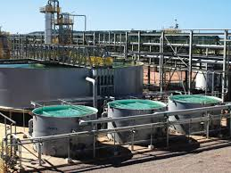
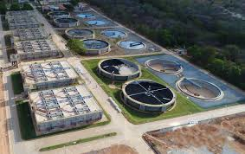
E.E.E.F Professora Filomena Quitiba
Tratamento da Água/Esgoto
Turma: 2º M03
Profª: Chirlei
Alunos(a): Taynara, Samara, Álvaro, Kanandra, Yasmin.

Slide 2
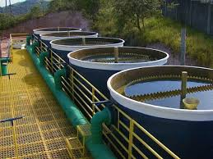
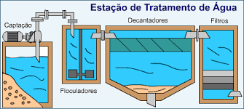
Tratamento de Água
Definição (o que é):
Tratamento de Água é um conjunto de procedimentos físicos e químicos que são aplicados na água para que esta fique em condições adequadas para o consumo.

Slide 3
Etapas:
Coagulação
Floculação
Decantação
Filtração
Desinfecção
- Fluoretação
- Correção de PH

Slide 4
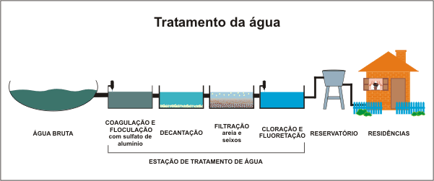

Slide 5
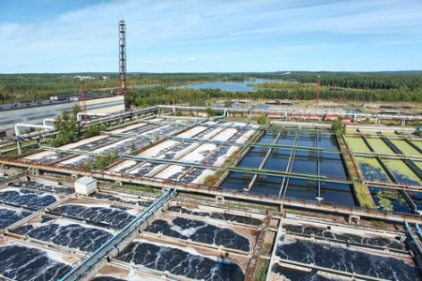
Tratamento de Esgoto
O tratamento de esgoto é uma medida de saneamento básico tendo como objetivo acelerar o processo de purificação da água antes de ser devolvida ao meio ambiente ou reutilizada.

Slide 6
Etapas do tratamento de Esgoto:
Reator Anaeróbio de Fluxo Ascendente (RAFA):
Lagoa facultativa:
Lagoa anaeróbia:
Baias e valas de infiltração:
Flotação:
Lagoa de maturação:

Slide 7
Métodos mais ecológicos:
Em Araruama, no estado do Rio de Janeiro, todo o processo de despoluição se dá pelas plantas que substituem a energia elétrica e vários produtos químicos; 170 litros de água são despoluídos por segundo.
Outra fonte ecológica aplicada principalmente em zonas rurais é a fossa séptica, mesmo sendo de construção individual, ela é vantajosa por não necessitar de rede de captação de esgoto e pelo o custo baixo.
Cerca de 100 milhões de brasileiros não possuem coleta e tratamento de esgoto, resultando na contaminação do solo.
Somente 10% do esgoto brasileiro coletado é tratado, o resto é descartados nos afluentes, acarretando em doenças como a cólera, leptospirose, hepatites, diarreia e esquistossomose, por exemplo.

Slide 8
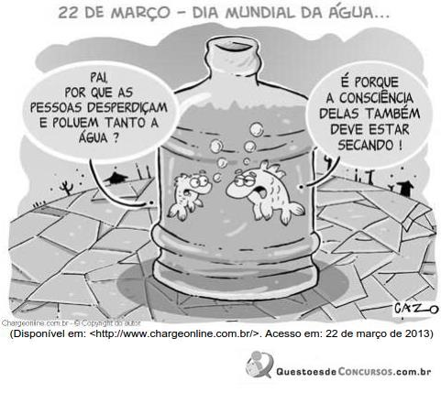

Slide 9
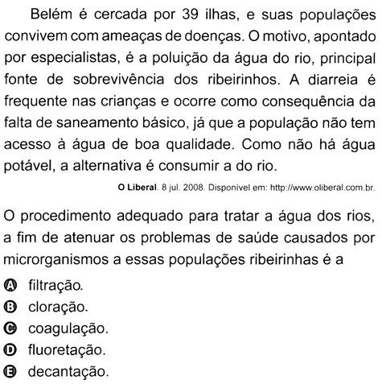
ENEM-2011 Questão 42
Resolução: Resposta: B

